Slide 1
云作业平台
2021年1月

Slide 2
云作业平台
孙云帆 高瑞泽 曹韫琪 伊丹翔 杨宇晗
2021年1月

Slide 3
目录 Contents
1
产品特色
2
产品创新点
3
架构设计
4
关键技术
5
软件测试
6
经验教训

Slide 4
1. 产品特色
顺应时代潮流，云服务，云作业平台的盛行
方便快捷且功能强大的在线作业管理平台
完备基础功能的同时提供传统作业管理方式难以实现的高级功能
Notes:
随着时代的变化, “云”这一主题在我们的生活中也变得越来越常见
相比于传统的作业批改程序来说, 把”云”适用在作业平台上来说
不仅使得作业管理、通知等程序更方便
同时也能依托于现在的高新技术实现更多传统无法完成的功能

Slide 5
2. 产品创新点
支持多种作业形式，包括文字简答题，图片与选择题
针对图片作业形式进行了大量优化，包括图片压缩，清晰度调整与文字识别
通过邮箱进行验证，即保证了注册用户的可控性，也能够及时发送通知，提升用户体验
Notes:
那么看到我们的产品创新点
首先是支持多种的作业形式 简答题/选择题，同时可以用图片形式上传题目
其次我们着重于对图片形式的作业进行了优化：包括图片压缩/清晰度识别与优化，以及文字识别的功能， 稍后我们会描述
同时我们使用邮箱进行验证，类似于我们平时使用的JAccount类似 从OC中我们得到了利用邮件通知的灵感，在课程添加学生/发布新作业/批改作业后均会发送邮件通知学生

Slide 6
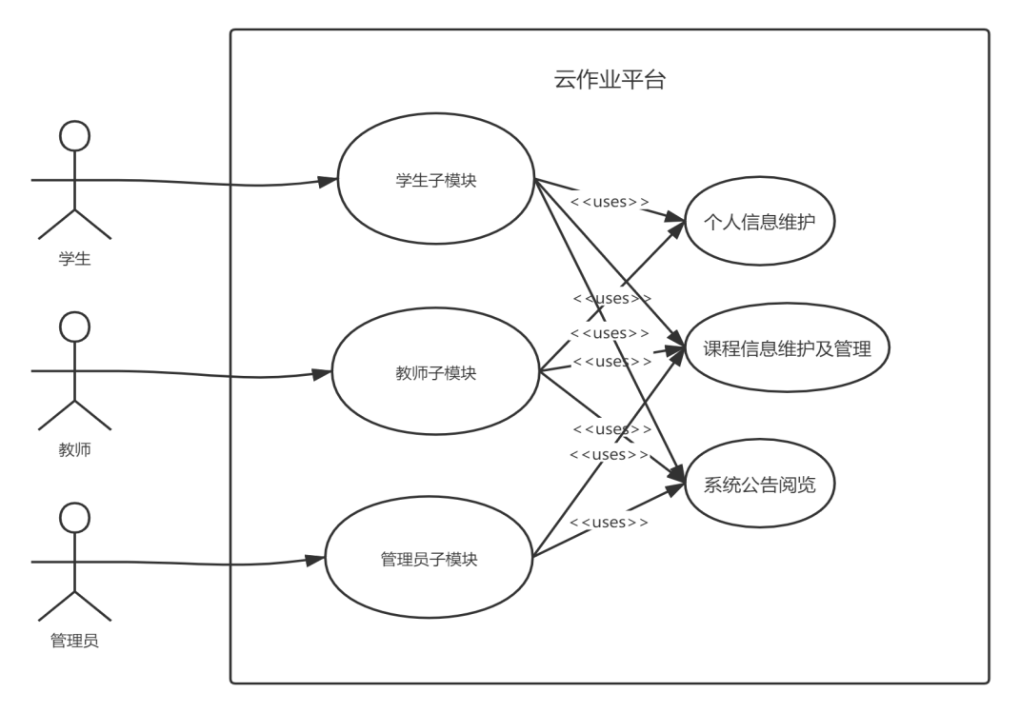
3.1.1. 整体架构设计
整体用例视图
Notes:
整体的架构视图如图所示
共有三个模块：学生/教室/管理员
而细分功能则有个人信息维护/课程信息维护/系统公告浏览三类

Slide 7
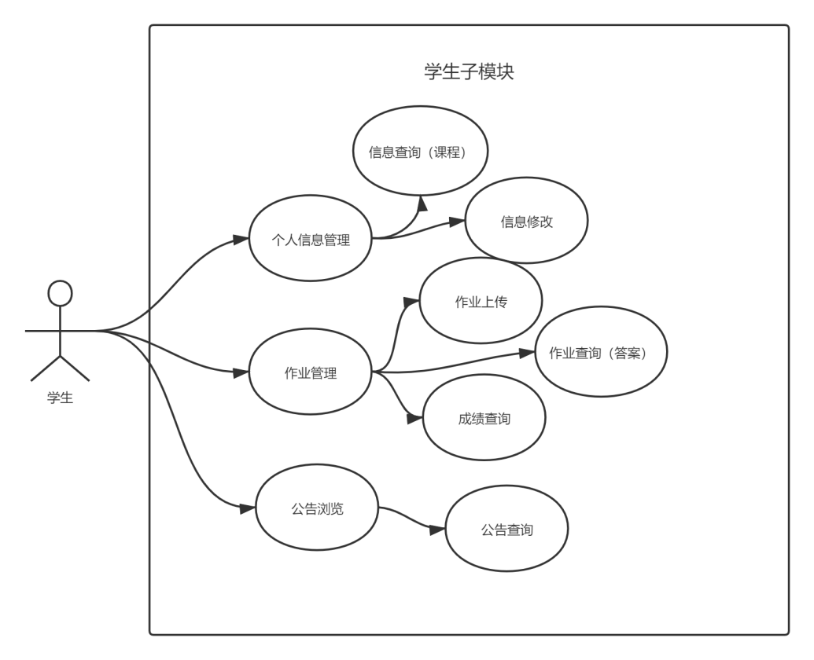
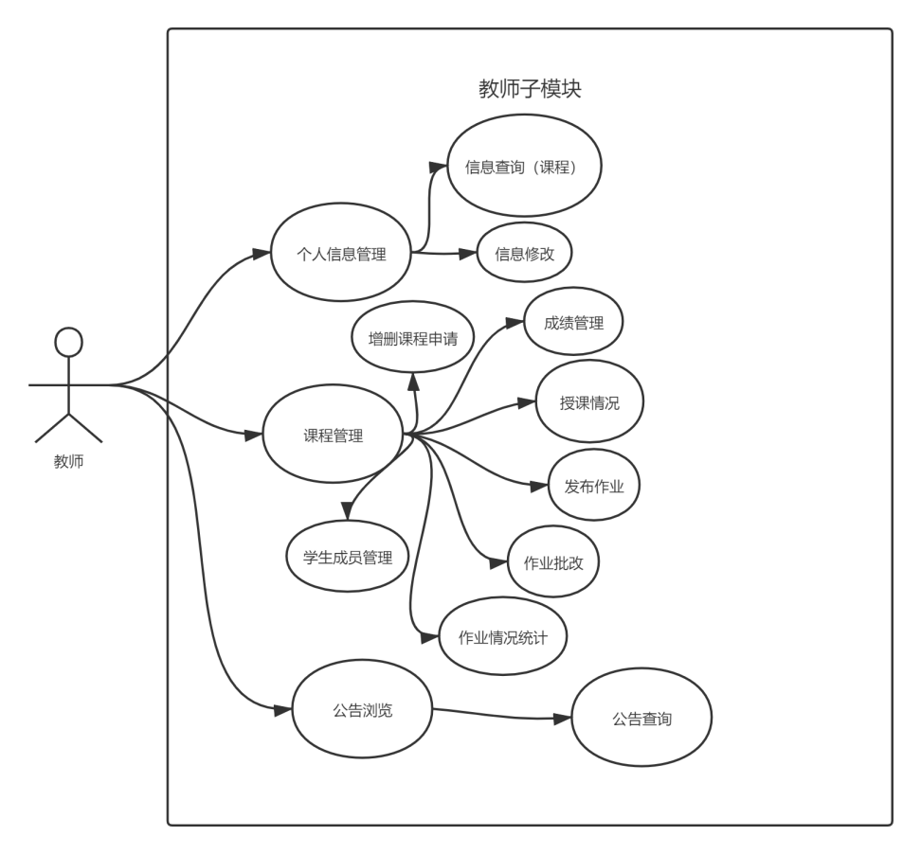
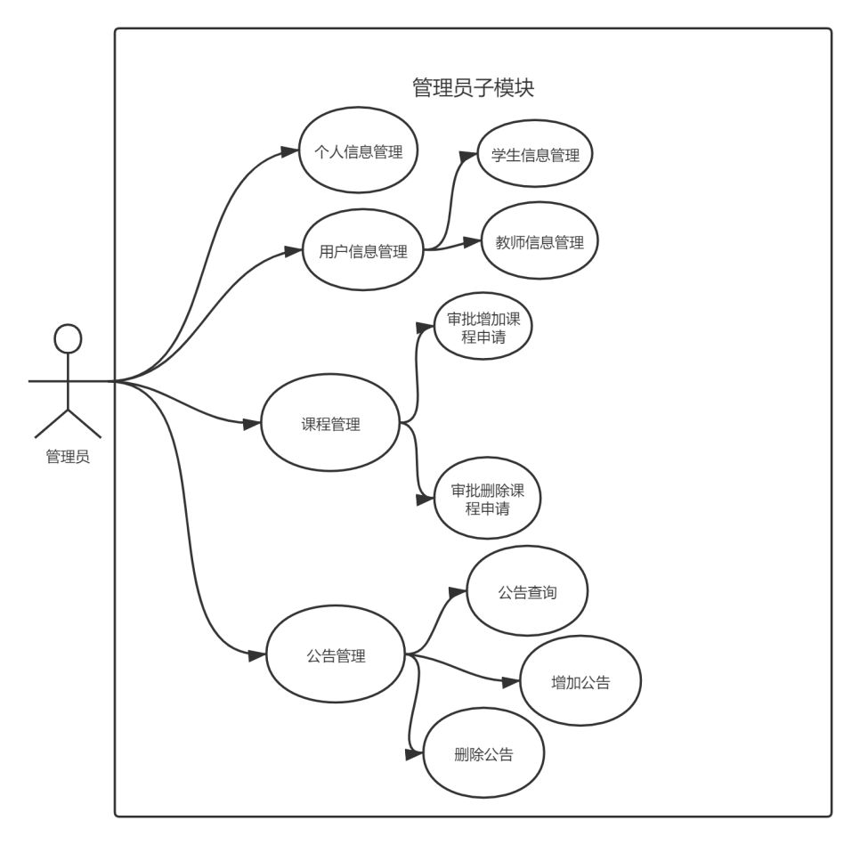
3.1.2. 架构设计子模块
Notes:
细分的子模块具体用例图如下blablabla

Slide 8
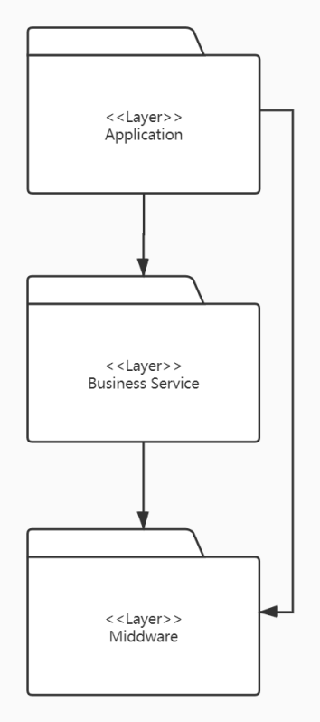
3.2.1. 逻辑视图概述
作业平台系统的逻辑视图主要由三层组成，分别是Application层，Business Service层以及Middle层。
Application层主要由相应各种用户界面请求的动作类组成，它会调用Business Service层中的函数进行业务逻辑处理，同时根据结果显示不同的界面给用户。
Business Service层主要完成实际的业务逻辑，同时包括与数据库的表对应的实体类，以及访问数据库的DAO类。
Middle层为SSM框架的函数库。

Slide 9
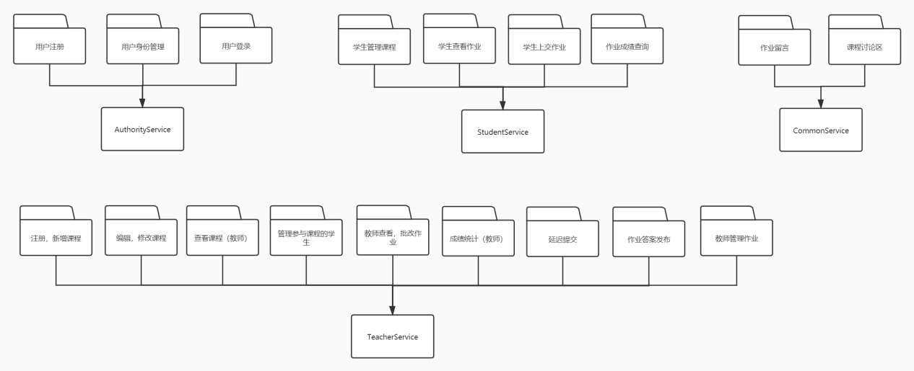
3.2.2. 架构设计包(Application)
Application层由4个子包组成
这四个子包分别是Authority Service包, Student Service包, Common Service包, Teacher Service包
这四个子包基本覆盖云作业平台的全部功能
Application层

Slide 10
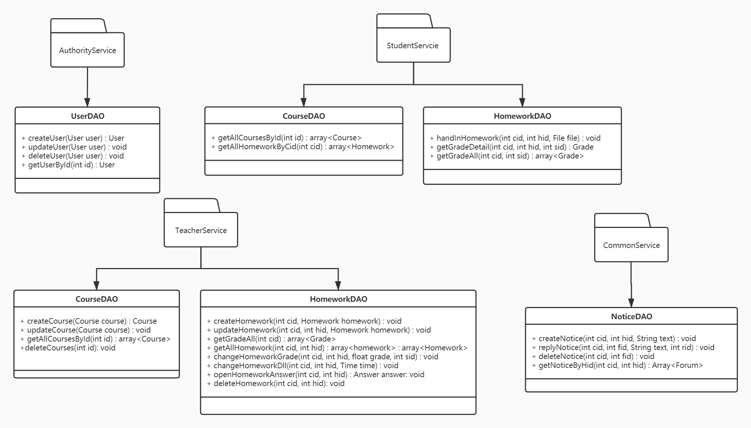
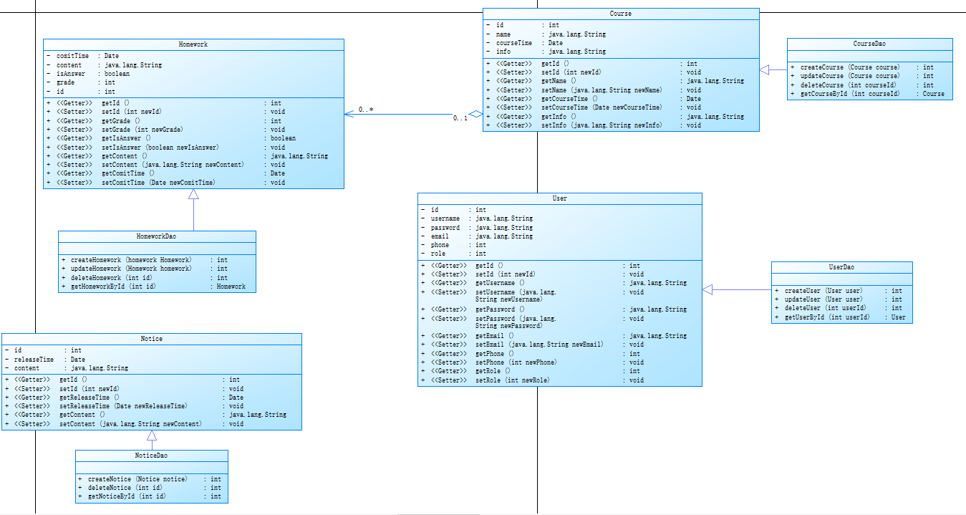
3.2.3. 架构设计包(Business Service )
Business Service层包括Service和Model两个子包

Slide 11
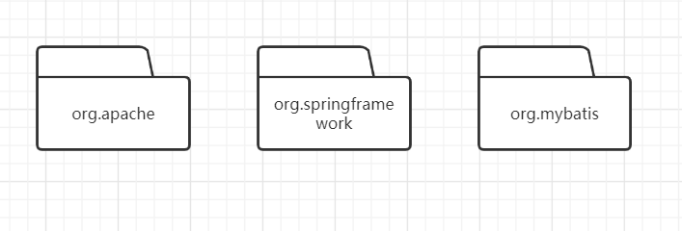
3.2.4. 架构设计包(Middleware )
SSM框架
Spring
Spring MVC
Mybatis

Slide 12
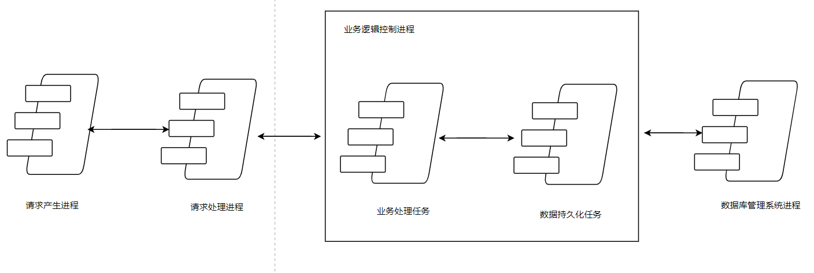
3.3. 进程视图
请求产生进程：用户访问所使用的浏览器
请求处理进程：web层各种任务，
数据库管理系统进程：mysql数据库

Slide 13
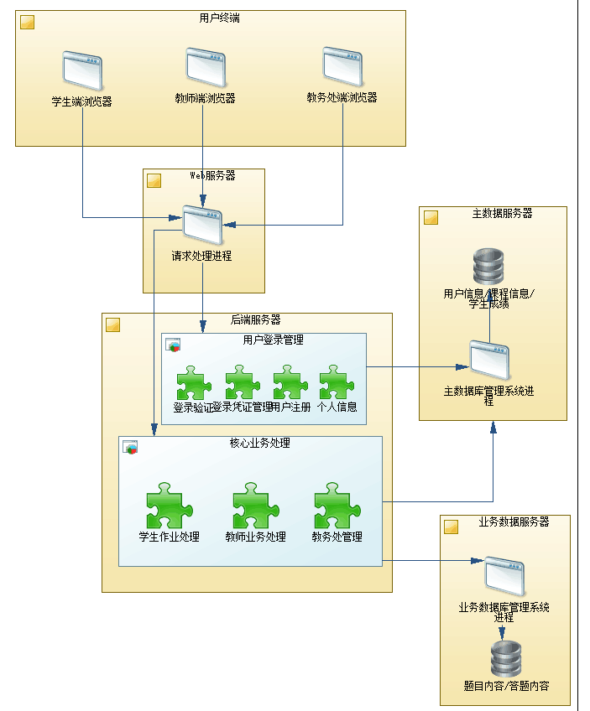
3.4. 部署视图
用户终端
用户使用的电脑、手机等设备，用户通过浏览器访 问系统，按照用户身份的不同进行相应的操作。
Web服务器
前端系统通过nginx部署，根据用户的操作向后端发送相应的请求并向用户返回处理结果。
后端服务器
后端系统通过Tomcat部署，处理各种业务，根据前端发送的请求进行业务处理。 后端系统通过jdbc和数据服务器连接
数据服务器
数据服务器运行mysql8.0.22数据库。其分为主数据服务器和业务数据服务器。主数据服务器负责处理用户信息、课程信息、学生成绩等主数据，着重读取和数据安全性优化；业务数据服务器负责处理题目和学生答题内容，着重读写速度优化，尤其是极短时间内的高并发读写。

Slide 14
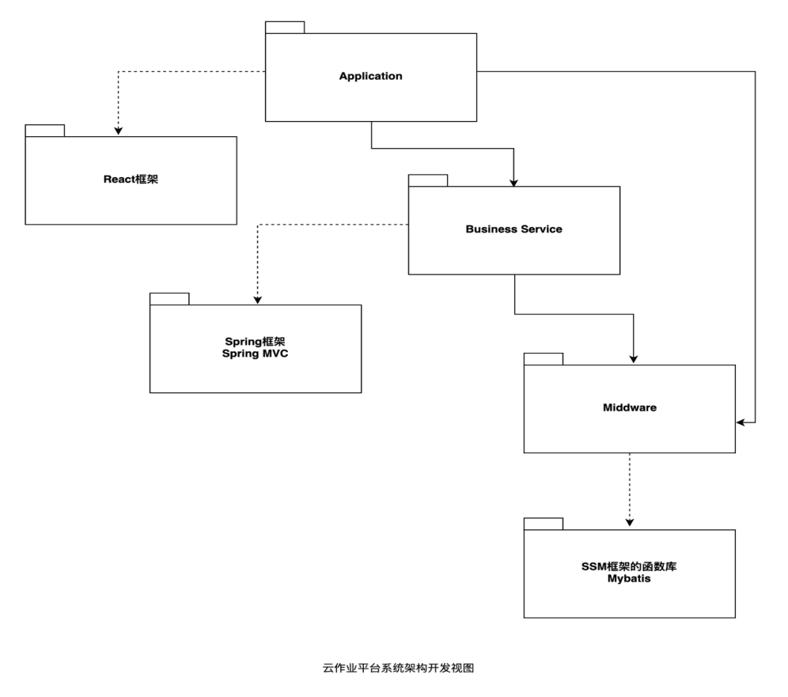
3.5.1. 实现视图
开发架构的设计：
采用水平分割方案，将主要的三个包分为三组开发人员进行开发。
将WebPages分给一组擅长页面制作，具有一定美工能力的开发者
将Spring Class包分给对Spring框架实现业务逻辑非常熟练的开发者
将Hibernate Class包分给对数据库结构与操作熟悉的开发者

Slide 15
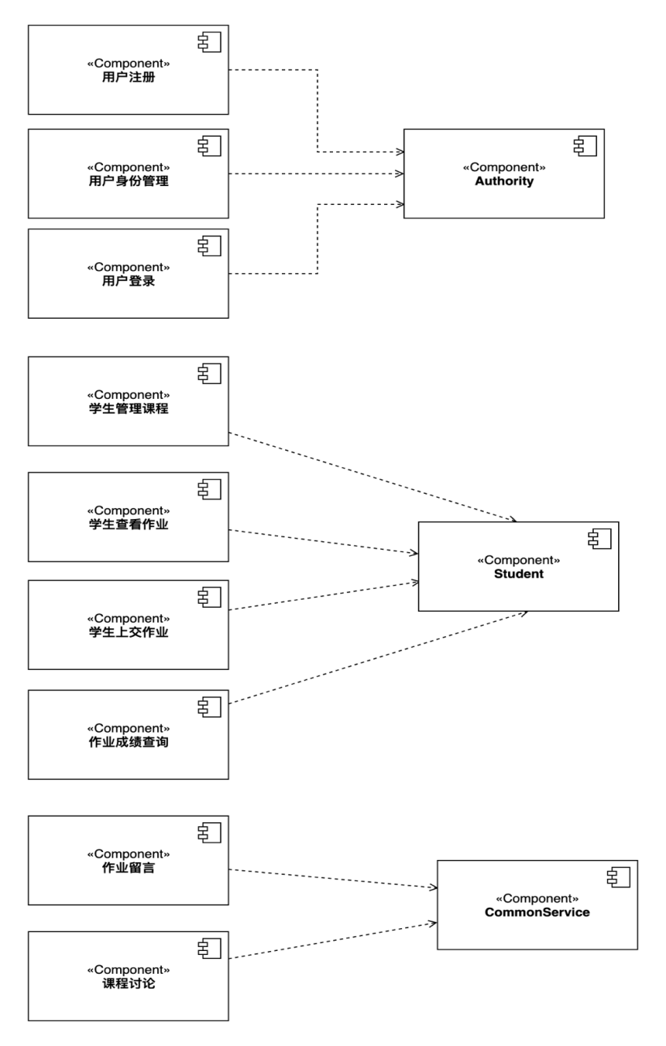
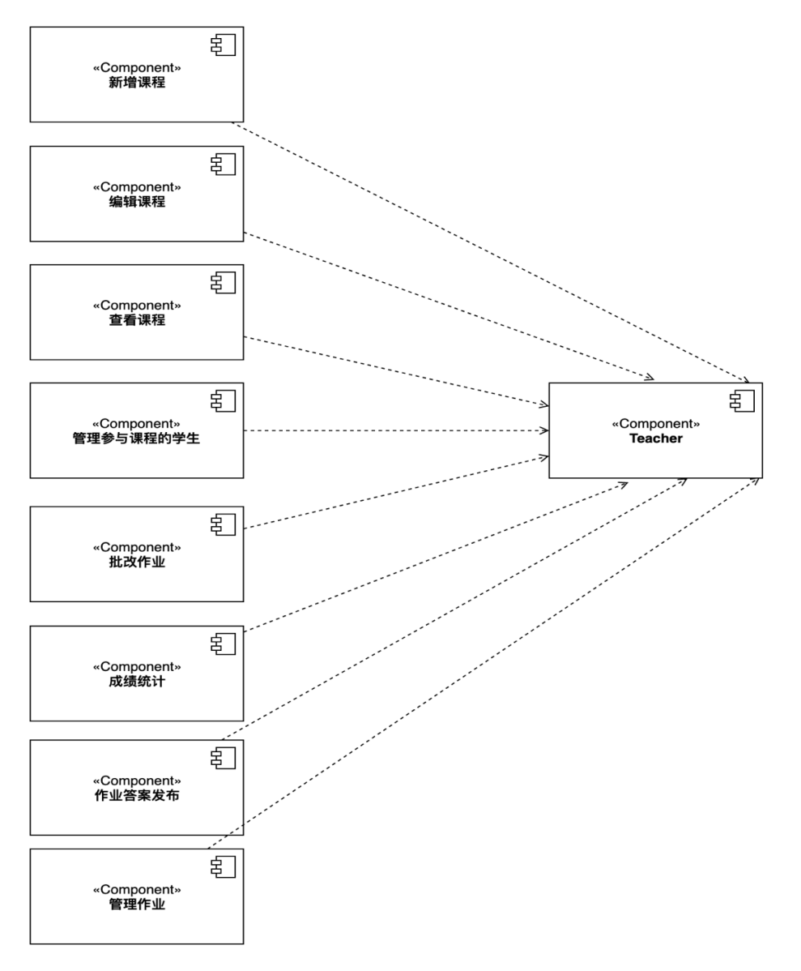
3.5.2. 组件图

Slide 16
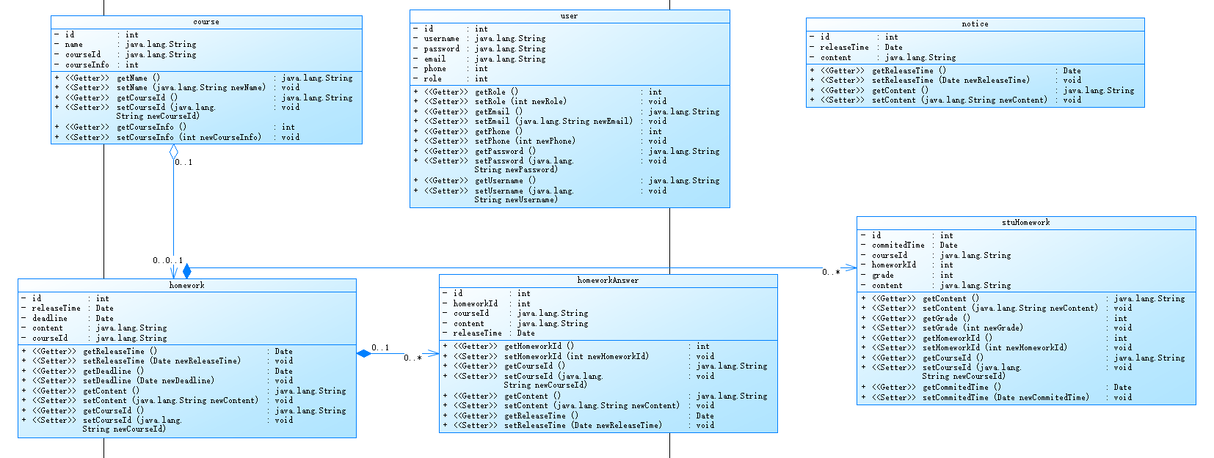
3.6. 数据视图
数据库中有course，homework，stuHomework，user，notice，homeworkAnswer六个类。
Notice和user类是相对独立的两个类，course对homework是一对多的关系，每个课程可以布置多个homework
homework对stuHomework是一对多的关系，每个homework可以有多个学生提交的答案，并且每个homework有标准答案homeworkAnswer。

Slide 17
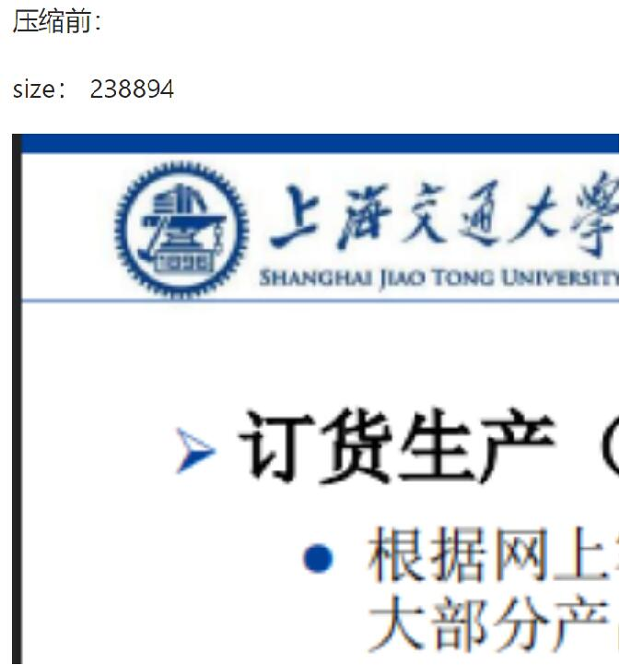
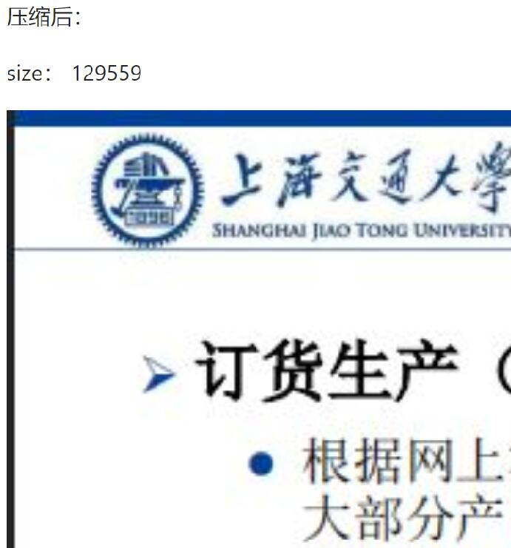
4.1. 关键技术-图片压缩
效果图

Slide 18
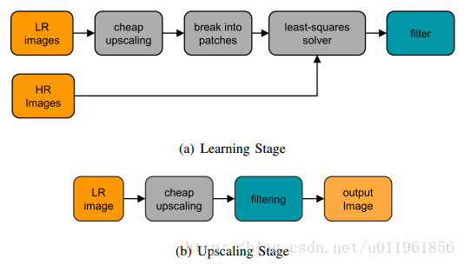
4.2. 关键技术-图片清晰度优化
对于图像清晰度不够，需要提升清晰度的问题，我们使用了谷歌提出来的RAISR(Rapid and Accurate Super Image Resolution)技术：对于给定的图像,我们希望可以得到一个尺寸更大,且含有更多有意义的像素点和更高质量的图像
原理是,给定足够多的训练数据,训练数据为低,高分辨率图像对,我们可以学习一系列滤波器,使用这些滤波其可以处理训练数据以外的图像,而得到更高分辨率的图像.

Slide 19
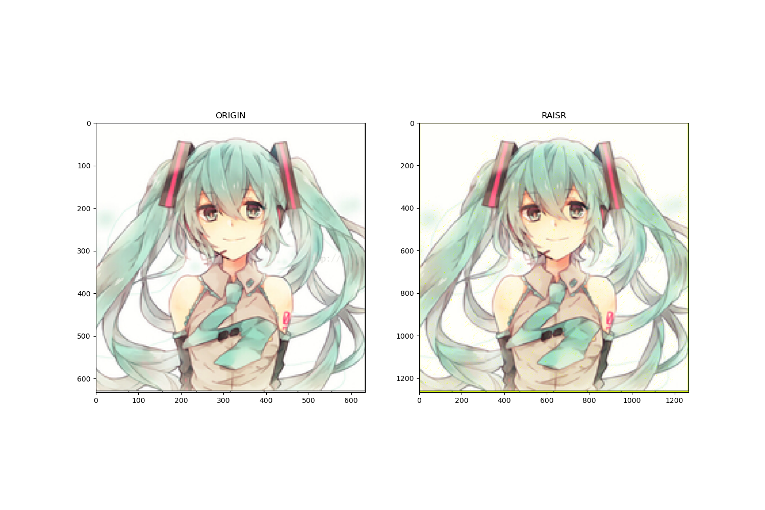
4.2. 关键技术-图片清晰度优化

Slide 20
4.3. 关键技术-图片清晰度检测
对于图像清晰度的检测问题，我们是这么解决的：
Pech-Pacheco 在 2000 年模式识别国际会议提出将图片中某一通道（一般用灰度值）通过拉普拉斯掩模做卷积运算，然后计算标准差，出来的值就可以代表图片清晰度。
拉普拉斯算子被用来测量图片的二阶导数，突出图片中强度快速变化的区域，也经常用于边缘检测。此外，此算法基于以下假设：如果图片具有较高方差，那么它就有较广的频响范围，代表着正常，聚焦准确的图片。但是如果图片具有有较小方差，那么它就有较窄的频响范围，意味着图片中的边缘数量很少。正如我们所知道的，图片越模糊，其边缘就越少。
通过训练一定数量的图片得到方差的均值后，对于给定输入图片计算方差，如果小于则清晰度不通过，反之清晰度通过

Slide 21



4.3. 关键技术-图片清晰度检测

Slide 22
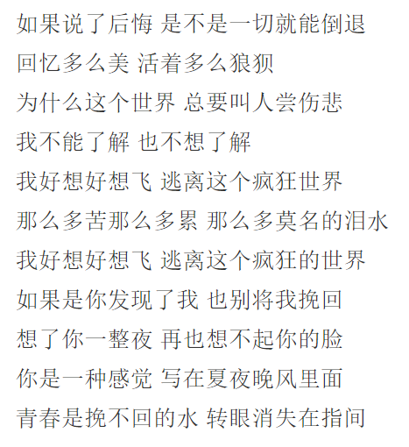
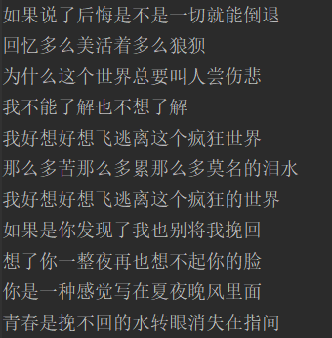
4.4. 关键技术-图片文字提取
调用百度AI的文字识别API来实现，效果如下所示

Slide 23
5. 软件测试
我们对前后端都进行了单元测试：
前端使用jest框架，编写了206测试用例，代码覆盖率达到92%，剩下8%几乎都是axios内嵌的返回函数。
后端使用Junit框架，代码覆盖率达到96%，剩下4%为系统冗余设计的代码。
我们同时还对软件进行了兼容性测试，观察了软件在Chrome，Edge，火狐等主流浏览器上的表现。

Slide 24
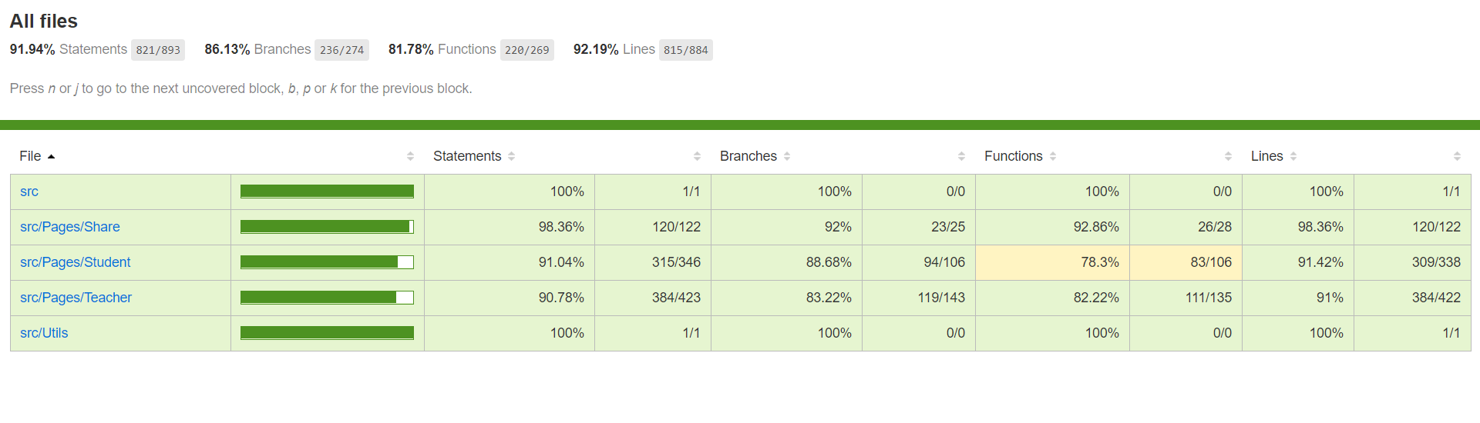
5. 软件测试
效果如图（前端）：

Slide 25
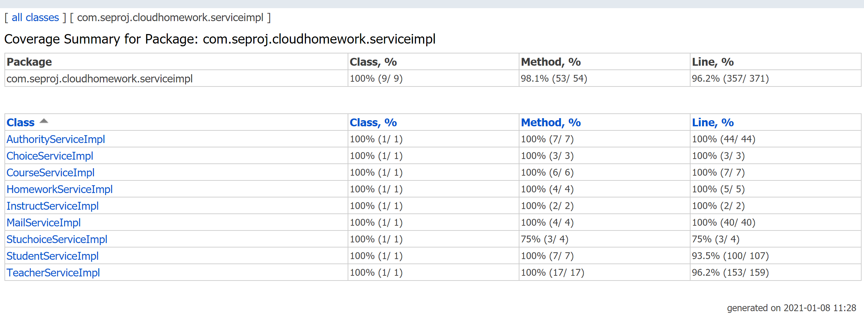
5. 软件测试
效果如图（后端）：

Slide 26
6. 经验教训
迭代计划的制定的前后置关系比较复杂，而且还需要考虑课程进度，之后在制定迭代计划时候应充分考虑多方面因素
多人开发时对于共享的数据，接口等信息要及时协商好，避免因数据，接口等信息不同步而被迫返工，延迟开发进度
在前后端开发时，要事先定好接口的数据类型，对照接口进行代码的开发，避免因前后端数据不匹配而引发的各种问题
在遇到环境配置问题时，若无法解决，及时考虑更换技术栈以避免进度风险
遇到进度风险时，应优先考虑完成优先级较高的需求，必要情况下可舍弃优先级较低的需求

Slide 27
成员分工
前端部分： 曹韫琪、伊丹翔
后端部分： 高瑞泽、杨宇晗、曹韫琪
高级功能实现 : 杨宇晗
前端测试：孙云帆
后端测试：高瑞泽

Slide 28
谢谢！

